Slide 1
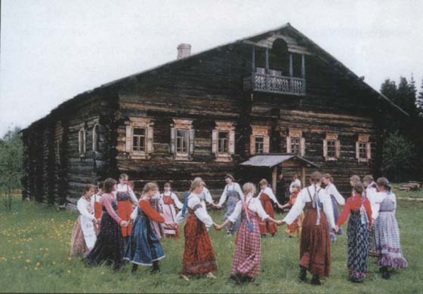
МБДОУ «Бархатовский детский сад общеразвивающего вида с приоритетным осуществлением деятельности по физическому развитию детей»
Воспитатель : Логинова Светлана Сергеевна
Консультация для педагогов ДОУ
«Игры хороводы как средство развития ритма речи у детей дошкольного возраста с нарушением произносительной стороны речи»
.

Slide 2
Ритм является качественной характеристикой речи и рассматривается, как важный показатель речевой культуры личности. Умение правильно воспроизводить разнообразные ритмы способствует правильному воспроизведению ритмического рисунка слов, их слоговой структуры, ускоряет развитие других лингвистических способностей (например, словообразования).

Slide 3
Средства развития ритма речи разнообразны.
Вот некоторые из них:
1)Пластичные движения, танцы под музыку.
2) Ритмическая гимнастика в сочетании с речью.
3) Подвижные игры в сочетании с речью.
4) Стишки под маршировку, под музыку.
5) Особенно полезны хороводные игры «Каравай», «Зайка», «Где же наши ручки» и т. п.
6) Слушание музыки, пение.
7) Игры на детских музыкальных инструментах.

Slide 4
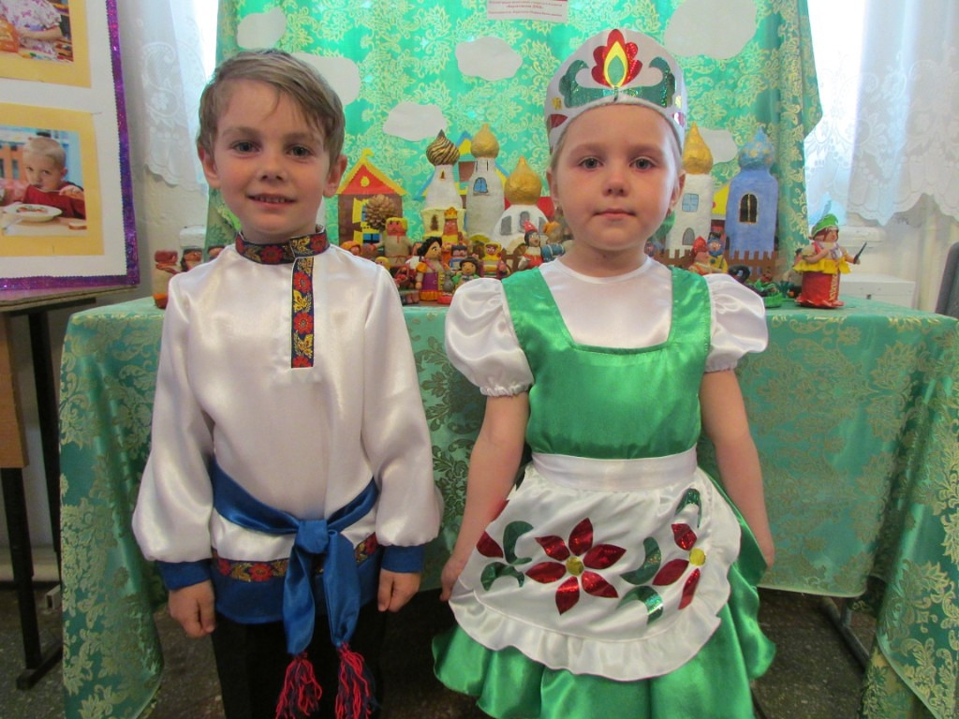
Особенность игр хороводов:
- выразительность языка игр хороводов;
-возможность совместного действия взрослого и ребенка;
-событие всегда яркое и выразительное, эмоционально насыщенное;
- взаимодействие зрения, слуха и движения.

Slide 5
Игры хороводы обеспечивают решение следующих задач:
1) пополнять и активизировать словарь детей;
2) расширять словарный запас, обозначающий названия предметов, действий признаков;
3) закреплять правильное произношение всех звуков, отрабатывать дикцию, работать над развитием ритма речи;
4) совершенствовать диалогическую и монологическую форму речи в процессе игровой деятельности;
6) воспитывать культуру речевого общения.

Slide 6
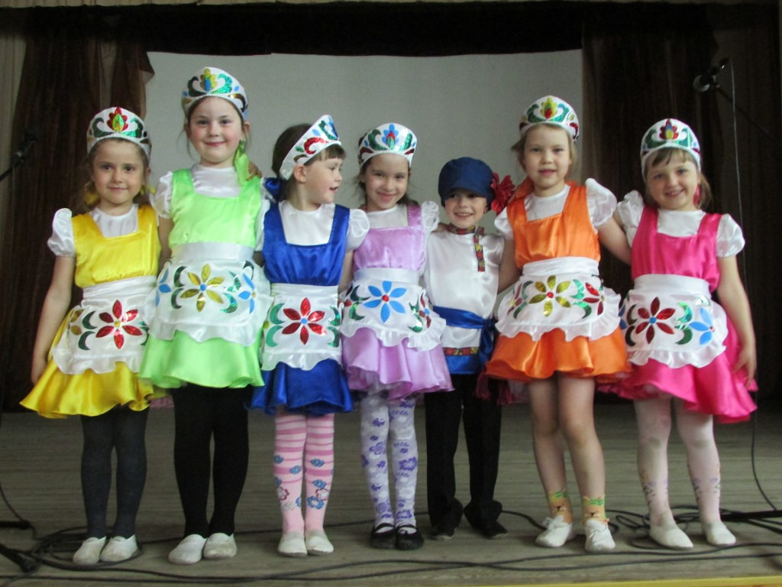
Принципы игровой деятельности: 1) принцип активности ребенка; 2) импровизационность; 3) гуманность; 4) учет индивидуальных особенностей каждого ребенка; 5) принцип интегративности всех видов деятельности; 6) связь обучения и творчества.

Slide 7
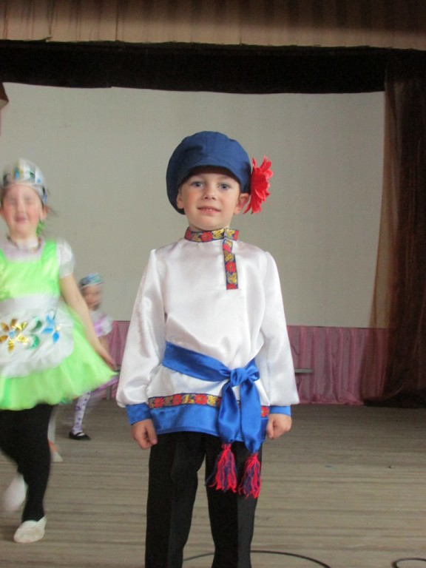
Ребенок станет активным участником и творцом хороводной игры в том случае, если:
- игра будет активно практиковаться, бытовать в его жизни;
-ребенок умеет исполнять хоровод, играть в хороводную игру;
- в группе будет создана атмосфера для ритмического творчества;
- ребенок знает жанры фольклора и их особенности.

Slide 8
Основные условия успешного развития чувства ритма речи у детей дошкольного возраста это: 1. .Изучить психолого-педагогическую литературу по теме 2. Учет индивидуальных психолого-педагогических особенностей детей дошкольного возраста. 3.Систематизировать подбор игр хороводов направленных на темпо – ритмические характеристики речи, воспроизведение ритмических рисунков. 4. Применение при проведении игр хороводов эффективных способов развития чувства ритма речи у детей. 5. Организация активного участия родителей в процесс развития чувства ритма речи у детей дошкольного возраста.

Slide 9
Алгоритм ознакомления с хороводной игрой:
1) построение фигуры
2) распределение ролей
3) знакомство и заучивание текста
4) знакомство с движениями
5) отработка элементов
6) репетиция
7) непосредственно игра

Slide 10
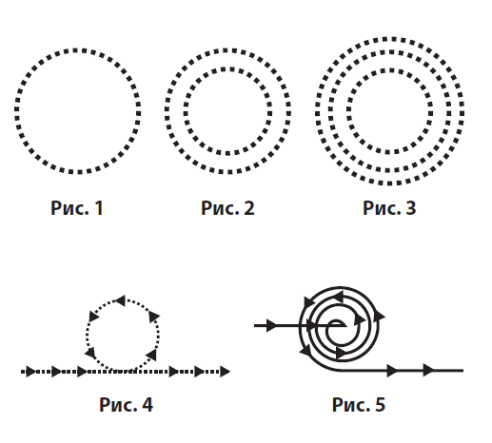
Хороводные фигуры.
Фигура «Круг», «Петля», «Улитка»

Slide 11
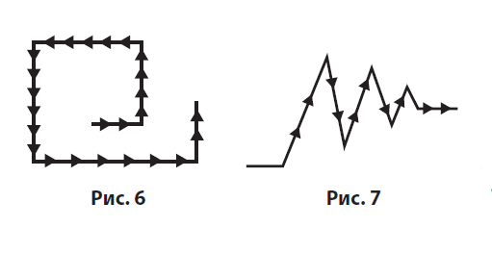
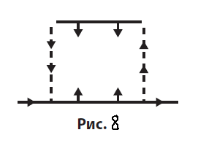
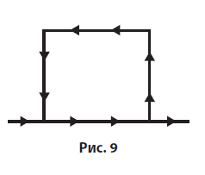
Фигура «Столбы»,»Вожжа»,»Сторона на сторону», «На четыре стороны»

